Slide 1
Снижение себестоимости производства ООО Международная Алюминиевая Компания за счёт эффективного управления запасами
Выпускная аттестационная работа
Выполнил слушатель Елисова А.Г.
Научный руководитель Григорьев М.И.

Slide 2
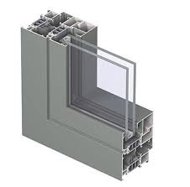
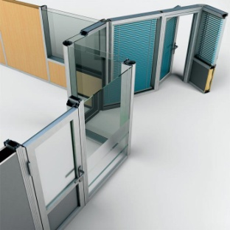
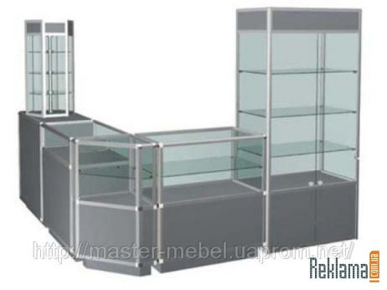
О компании
«Международная алюминиевая компания»
Миссия
Стать лучшим производителем-поставщиком алюминиевого профиля, способствовать долгосрочному экономическому росту и процветанию наших клиентов
Продукт компании - алюминиевый профиль

Slide 3
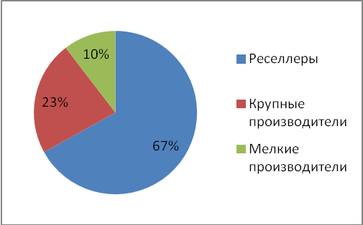
Анализ рынка
Рынок b2b
Олигополия-монополистическая конкуренция
Входит в шестерку производителей в России с 7% рынка
Цена продукта определяется ценой сырья на LME
Объем рынка определяется темпами строительства
Потребители
Динамика развития

Slide 4
ЦЕЛЬ- разработка рекомендаций по снижению себестоимости продукции ООО Международная Алюминиевая Компания, на основе оптимизации управления запасами.
ЗАДАЧИ:
изучить основы управления и планирования себестоимости на предприятии
определить проблемные зоны
Выявить причины проблем
- разработать мероприятия, направленные на снижение себестоимости
- разработать рекомендации по совершенствованию системы управления запасами
разработать план реализации проекта
- реорганизация системы управления запасами

Slide 5
Модель STEEP для анализа дальнего окружения в производстве алюминиевого профиля
Факторы | Возможности | Угрозы
Социальные | Возможности использовать дешевую рабочую силу | Нехватка специалистов рабочих специальностей из-за снижения их престижа
Технологические | Появление новых сфер применения алюминиевого профиля | Появление новых технологий производства алюминиевого профиля
Экономические | Увеличение темпов роста строительства | Рост цен на энергоресурсы. Увеличение процентной ставки. Уменьшение курса рубля.
Экологические | Забота об окружащей среде | Увеличение расходов на газоочистку
Политические | Государственные социальные программы по строительству. | СВО

Slide 6
Анализ Ближнего окружения.
Модель М Портера.

Slide 7
SWOT анализ
Сильные стороны | Возможности
Собственная служба доставки Возможность работы с мелкими партиями товара Высокое качество товара Увеличение объемов производства Проверенные поставщики Наличие складских помещений под ТМЦ и ГП | Появление новых сфер применения профиля Увеличение темпов роста строительства Поддержка государства, государственные проекты(ФРП)
Слабые стороны | Угрозы
Нет собственного инструментального производства Большое время простоя оборудования Нарушение сроков отгрузки ГП Низкая оборачиваемость ТМЦ | Увеличение стоимости сырья Увеличение ставки рефинансирования Уход с российского рынка поставщиков импорта

Slide 8
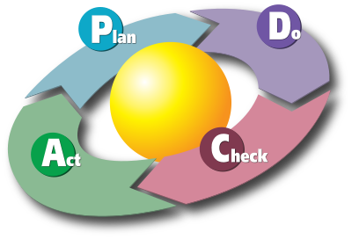
Стратегия развития
Выбрана стратегия «проникновения на рынок»
Увеличение эффективности использования активов
Увеличение качества продукции
Снижение издержек
Внедрение процессного управления
Увеличение прозрачности работы
Нахождение «узких» мест
Гибкость при изменении рынка
Постоянное улучшение

Slide 9
Роль ТМЦ в процессе производства
ТМЦ
Оптимизация процессов производства
Оптимизация процесса закупок
Минимизация затрат
Снижение потерь
Снижение себестоимости продукции

Slide 10
КЛЮЧЕВАЯ ПРОБЛЕМА НЕЭФФЕКТИВНОЕ УПРАВЛЕНИЕ ТМЦ

Slide 11
Диаграмма Исикавы

Slide 12
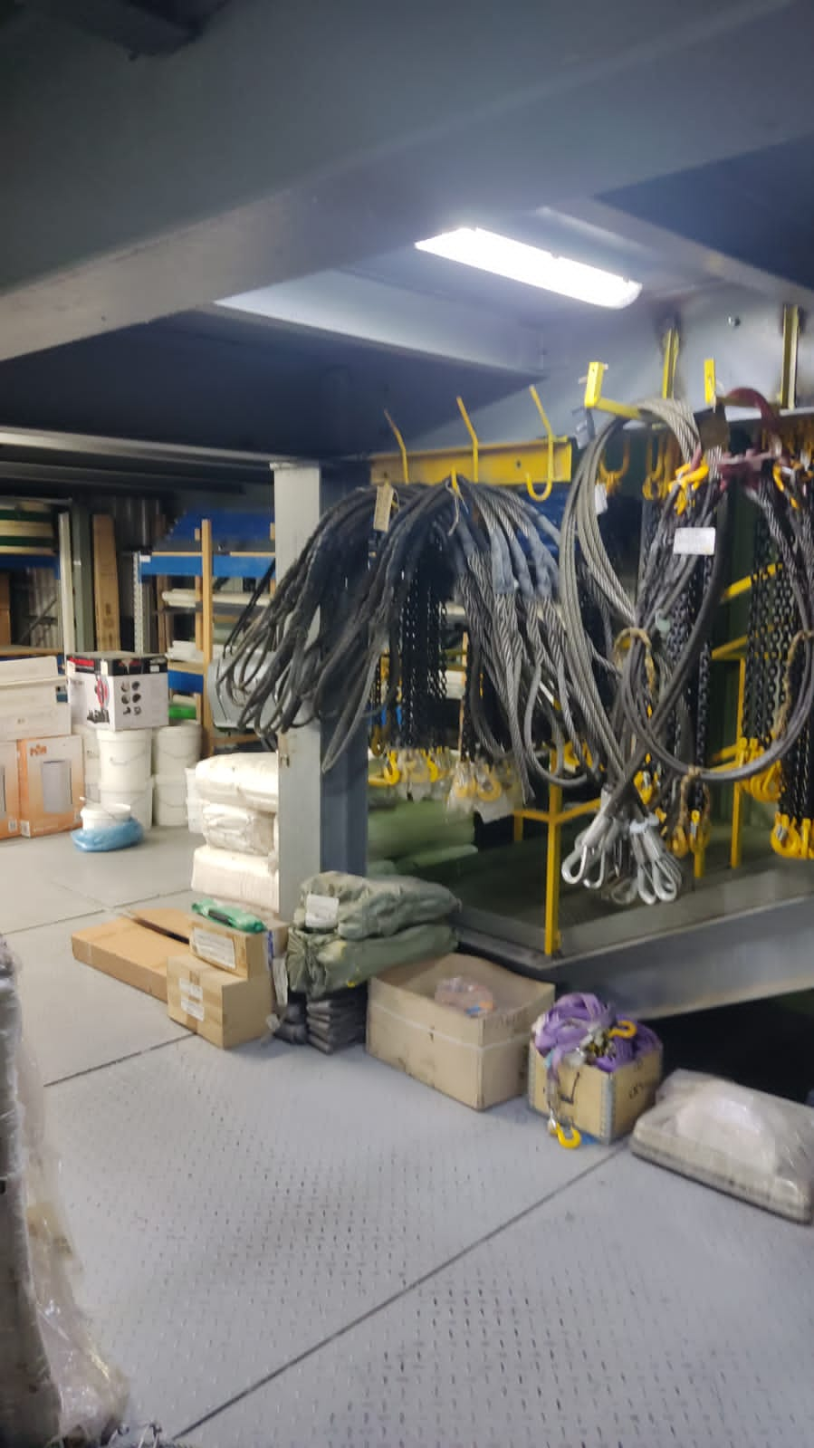
План реализации проекта
ПРОЕКТ Снижение себестоимости за счёт эффективного управления ТМЦ
Анализ потребления ТМЦ (ABC)
Внедрение принципа FIFO для исполнения заказов
Внедрение метода JUST-in-TIME
Внедрение метода сквозного управления запасами(VMI)
Зонирование складов ТМЦ
Пересмотр норм неснижаемых запасов
7. Внедрение инновационной системы управления «Умный склад»
8. Обучение персонала, наставничество
9. Мотивация персонала
10. Организационные мероприятия планерки, отчёты

Slide 13
ОЖИДАНИЕ ОТ ПРОЕКТА
Ожидаемы результаты | Преимущества проекта | Недостатки проекта
1 Снижение затрат 2. Контроль запасов ТМЦ 3. Увеличение коэффициента использования складских площадей 4. Высвобождение производственных площадей 5.Размещение ТМЦ по зонам хранения 6. Увеличение оборачиваемости ТМЦ 7. Уменьшение времени хранения ТМЦ 8.Улучшение качества продукции | Улучшение производительности труда 2. Высокая степень отчетности 3. Индивидуальный подход 4. Квалифицированные специалисты 5Снижение текучести кадров 6. Максимальная функциональность 7. Снижение себестоимости продукции 8. Высокое качество готовой продукции | 1 Вложение денежных средств. 2. Установка дополнительного оборудования 3. Затраты на дополнительное обучение

Slide 14
ИННОВАЦИИ ПРОЕКТА «Умный Склад»
Преимущества
Недостатки
Дополнительные ресурсы
Интеллектуальный учёт
Интеллектуальный контроль
Управление ключевыми процессами:
способ размещения ТМЦ
распределять очередь заданий
менять приоритеты
рациональные маршруты
предупреждать дефицит ТМЦ
Это изображение, автор: Неизвестный автор, лицензия: CC BY-SA-NC

Slide 15
Внедрение проекта:
Создание рабочей группы – 2 недели.
Разработать и внедрить новые должностные инструкции – 1 месяц.
Диагностика работы ОМТС и склада ТМЦ. Выявление проблем - 2 месяц.
Выявление причин – 1 месяц.
Определение целевого состояния склада - 1 месяц.
Выявление причин - 1 месяц.
Разработка плана мероприятия по устранения причин- 1,5 месяца.
Внедрение методики – 2 недели.
Внедрение «Умный склад» – 7 месяцев.
Обучение персонала – 3 недели.
Внедрение мотивации сотрудников – 3 недели.
Аудит – на постоянно основе.

Slide 16
Экономическая оценка предложенных мероприятий
Показатель | 2021 г. | 2022 г. | 2023 г. | Изменение 2022 г. к 2023 г. | Темп роста 2022 г. к 2023 г., %
Грузооборот склада, тыс. руб. | 519952 | 579952 | 666945 | 86993 | 115,00
Производительность труда работников склада, руб./чел./час. | 19,7 | 19,4 | 23,28 | 3,88 | 120
Затраты по заработной плате, тыс. руб. | 3,6 | 5,04 | 4,32 | -0,72 | 85,71
предложенные мероприятия эффективны.

Slide 17
По итогам проекта
Эффективное использование складских площадей
Управляемость запасами
Нормализация складского учёта
Рост доступности полезности фонда рабочего времени производства

Slide 18
СПАСИБО ЗА ВНИМАНИЕ
Невозможного не существует

